Slide 1
ATAI
Advanced Technique of Artificial Intelligence
Chongqing University of Technology
Application of Knowledge Graph in News Recommendation
Binyan Zhang
1576579348@qq.com
2019.11.29 ∙ Chongqing
Notes:
大家好，今天我要讲的内容是知识图谱在新闻推荐中的应用，该内容涉及到两篇文章，在介绍这两篇文章之前，首先我们来了解一下为什么要做新闻推荐。

Slide 2
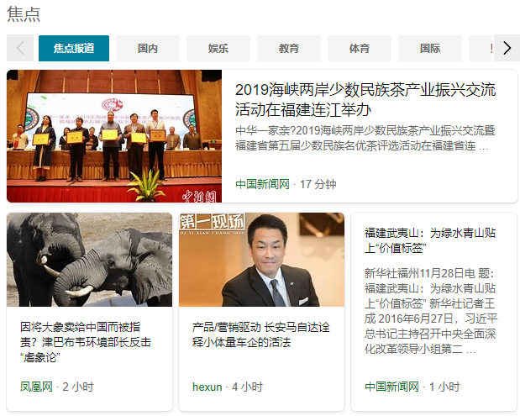
ATAI
Advanced Technique of Artificial Intelligence
Chongqing University of Technology
1. Background
1. Faced with overloaded information, it is necessary to provide users with personalized news recommendations based on user interests.
2. Features of News
① High time-sensitivity
② News language is usually highly condensed
Notes:
如今，我们迎来了信息过载的时代，若不对这些信息进行处理，那么用户获取有效信息的便利性将大打折扣，且每个用户感兴趣的东西不仅是不一样的，且同一用户在不同时间关注的东西也是不一样的，因此针对用户的兴趣做动态的个性化新闻推荐是非常有必要的；
左图是我昨天晚上在bing新闻截的一张新闻图，可以看到该新闻图中有三个值得注意的地方，一个是新闻是按照类别分的，如娱乐、教育等类别，分了类别方便用户去选择自己感兴趣的模块，另一个值得注意的地方是bing新闻给我推荐的新闻基本都是刚刚发生的，且标题直指新闻主旨。这也体现了新闻的两个特征，新闻报道具有高度的时间敏感性，且新闻语言具有高度浓缩性。

Slide 3
ATAI
Advanced Technique of Artificial Intelligence
Chongqing University of Technology
2. Motivation
1. Previous treatment
① Collaborative filtering based methods
② Content based methods
③ Hybrid methods
Disadvantages: These are difficult to reflect the interests of users in real time.
Notes:
先前的工作主要围绕三种，第一种是协同过滤方法，第二种是基于新闻内容的推荐方法，第三种就是混合两种方法。但以往的方法有个很大的弊端就是难以实时地捕获用户的兴趣。

Slide 4
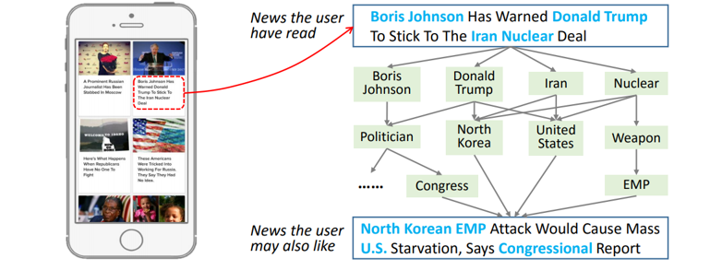
ATAI
Advanced Technique of Artificial Intelligence
Chongqing University of Technology
2. Motivation
DKN: Deep Knowledge-Aware Network For News Recommendation
2018@WWW’
1.KCNN: Match information (words and entities) from heterogeneous sources
2.Attention: The historical news clicked by the user matches the candidate news, get different weights, and achieve better recommendations
Figure 1: Illustration of two pieces of news connected through knowledge entities.
Notes:
大致了解了新闻推荐的背景和动机之后，接下来我们看下第一篇文章，该文章为解决以前的方法不能实时捕获用户兴趣的问题，提出了DKN 的网络结构，引进外部的实体信息来做新闻推荐，首先提出了KCNN模块，匹配来自异构源的信息（单词和实体），我们看左图，新闻标题说：鲍里斯·约翰逊警告唐纳德·特朗普坚持伊朗核协议，首先提取出该题目中的实体，再跟外部的实体库做匹配并找到实体所属的类型，后优先推荐匹配到候选新闻中含有该实体类型的新闻。这就是KCNN做的事情，再由一个attention 网络计算用户点击的历史新闻与候选新闻匹配度，进行加权求和得到不同的权重，两种方法结合获得更好的推荐。接下来我们看下DKN网络的细节信息。

Slide 5
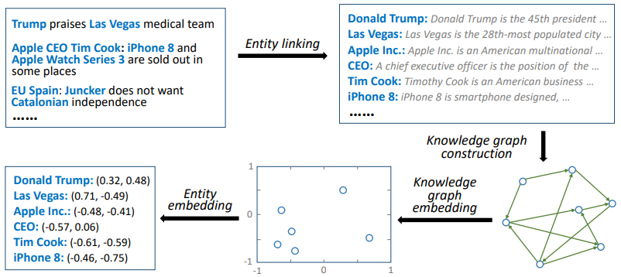
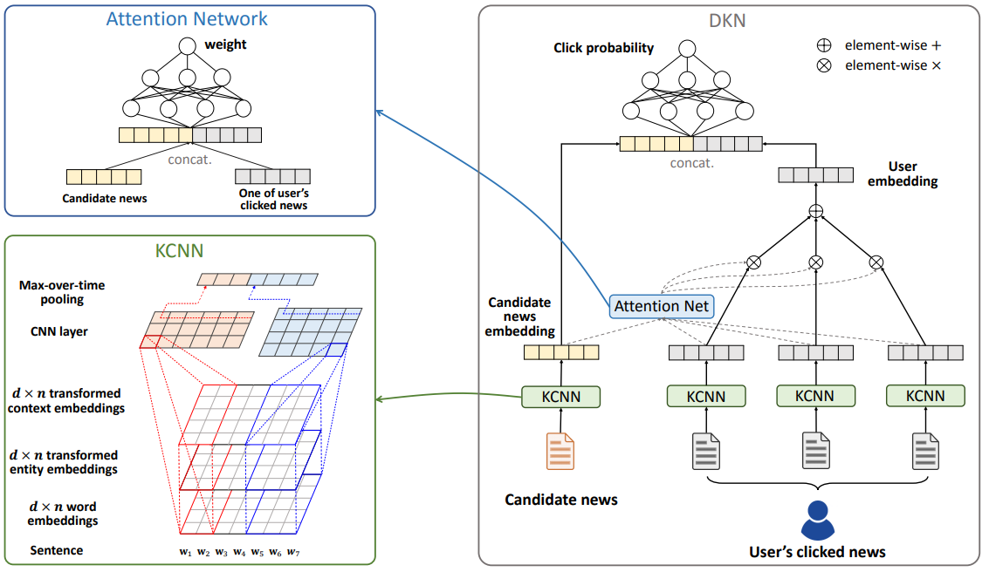
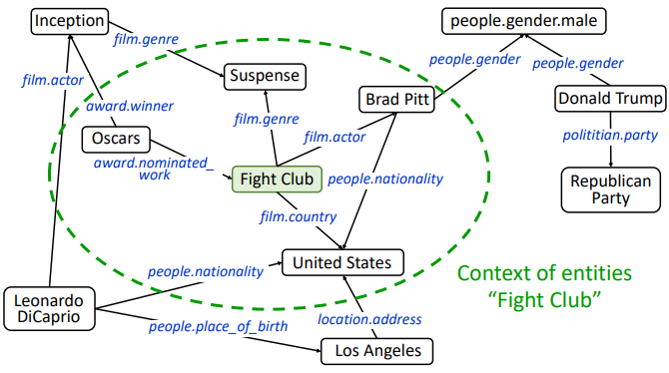
ATAI
Advanced Technique of Artificial Intelligence
Chongqing University of Technology
3. DKN Method
Figure 3: Illustration of knowledge distillation process.
Figure 2: Illustration of the DKN framework.
Figure 4: Illustration of context of an entity in a knowledge graph.
Notes:
首先我们看图2，输入是一个候选新闻标题以及若干用户历史点击过的新闻标题，将这些新闻标题过一个KCNN网络，KCNN请看图3，第一步需要在这些新闻标题中提取出实体，并在外部实体库-本文用的是Microsoft Satori knowledge graph,进行实体匹配，找到题目中的实体对应的实体库中的实体的embedding，第二步我们需要找到这个实体embedding所在知识图谱中的位置，提取到该实体以及与该实体直接相连的实体，每个点代表一个实体，每条边代表两个实体之间的关系。通过这两步我们不仅可以得到word embedding 还可以得到entity embedding以及context embedding.将这三个embedding用处理三通道图像的办法做卷积操作，并用不同大小的卷积核去卷，后将信息拼接在一起，作为新闻的最终表示。做完KCNN，再用attention net计算候选新闻与用户历史点击的新闻的相似度，对其进行加权求和得到的用户的embedding，再将用户embedding与候选新闻的embedding进行拼接，最后用softmax计算出用户点击该候选新闻的概率。

Slide 6
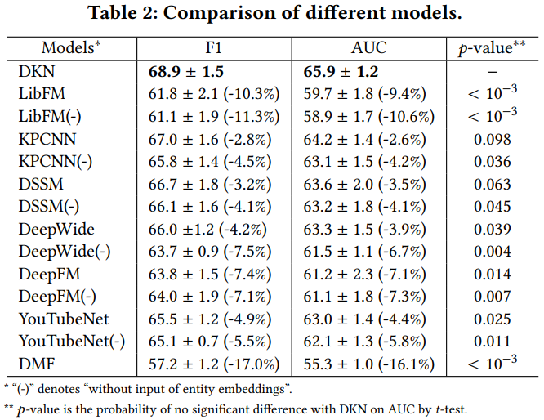
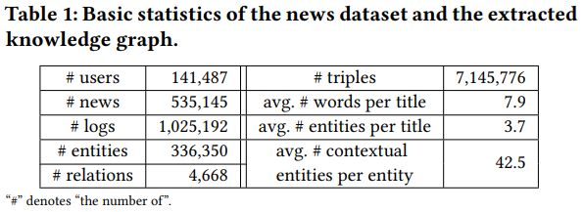
ATAI
Advanced Technique of Artificial Intelligence
Chongqing University of Technology
4. DKN Conclusion
Notes:
左边是改论文的数据集，右图是该方法在这个数据集上的表现。效果还是不错的，但是该方法有两个不足之处就是
1.单纯以新闻标题作为推荐特征是不够的，忽略了新闻侧面内容比标题的影响更大
2.根据用户当前潜在兴趣进行推荐确忽略用户历史阅读的顺序信息的影响，比如相比较用户上个礼拜点击的新闻，很显然用户刚刚点击过的新闻更能反应用户当前的兴趣。
*（-）”表示“未输入实体嵌入”。
** p值是通过t检验在AUC上与DKN无显着差异的概率。

Slide 7
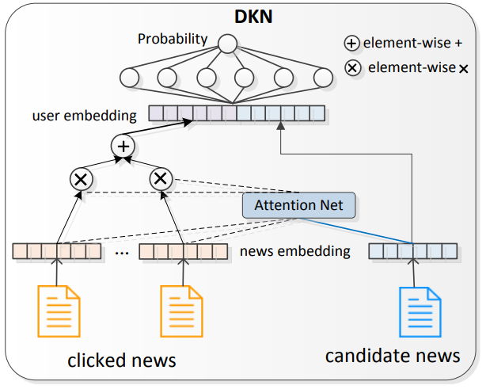
ATAI
Advanced Technique of Artificial Intelligence
Chongqing University of Technology
5. DAN Method
DAN: Deep Attention neural network for news recommendation
2019@AAAI’
PCNN
News Representation Extractor
DAN
ANN
User Interest Extractor
ARNN
Sequence Information Extractor
Figure 1: Simple visualization of DKN model
Notes:
针对DKN网络存在的两个问题，2019年的aaai会议上有篇文章提出了DAN网络，该网络主要分为三个部分，分别是PCNN ANN ARNN，其中PCNN主要是提取新闻的标题特征以及新闻profile（概要）特征，ANN主要提取用户信息，ARNN主要是提取用户点击过的新闻的时序信息。左图是该网络的一个精简的表示，可以看出跟AKN是非常相像的。

Slide 8
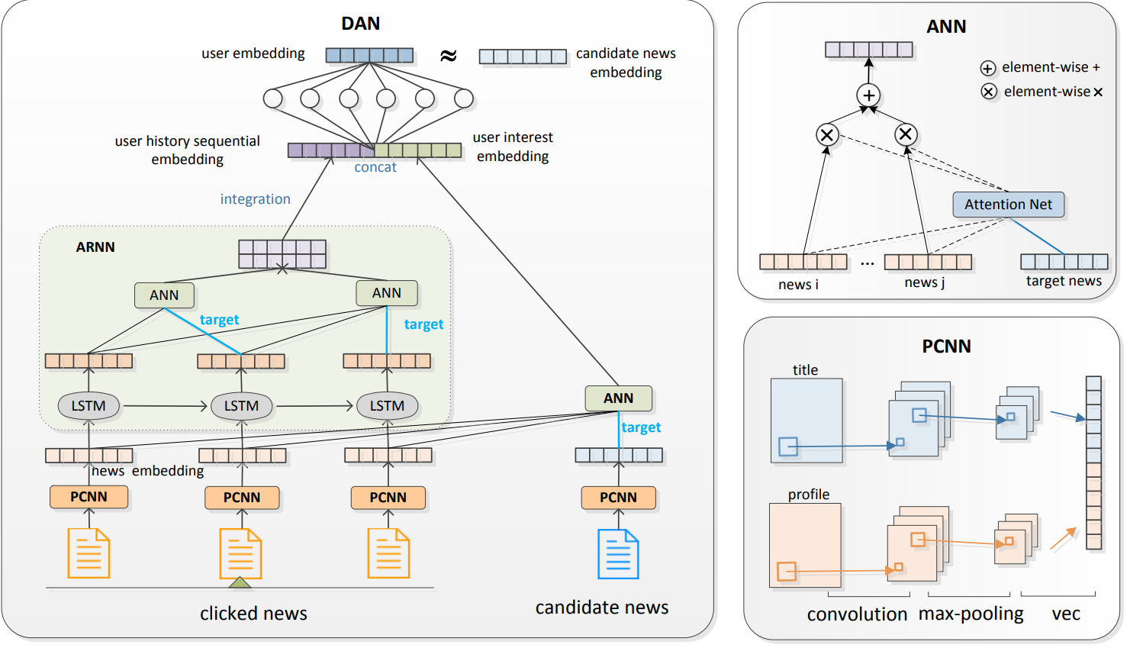
ATAI
Advanced Technique of Artificial Intelligence
Chongqing University of Technology
5. DAN Method
Input1 (clicked news): $\left\{x_{1},x_{2}, …,x_{t−1}\right\}$
Input2 (candidate news): $x_{t}$
Output: Probability of user clicking on candidate news${ x}_{t}$
$$x=\left\{T,E,G\right\}$$
Title
Entity
Entity-types set of entites in E
$$T=\left[w_{1},w_{2},…,w_{n}\right]\text{T}$$
$C=\left[e_{1}, f\left(g_{1}\right){, e}_{2},f\left(g_{2}\right)…,e_{m},f(g_{m})\right]$^{T}
I$=\left[I_{1},I_{2},…,I_{t−1}\right] \&{ I}_{t}$
Figure 2: Simple visualization of DAN model
Notes:
该模型有两个输入，一个是用户过往点击过的新闻序列，一个是候选新闻，其中每一个新闻都是用一个三元组表示的，这个三元组中包括了标题、文章实体集以及实体类型集。在新闻信息提取也就是PCNN模块，相比较DKN，本篇文章不仅有标题提取步骤，还对新闻的profile（概要）进行了信息提取，并将这两种信息进行拼接，得到我们的target news It, 同样用户历史点击新闻也做同样的操作，表示为I1到It-1，并将大I作为ANN和ARNN的输入。

Slide 9
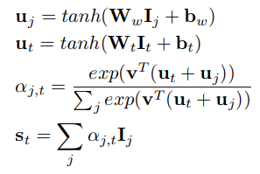
ATAI
Advanced Technique of Artificial Intelligence
Chongqing University of Technology
ARNN:
$$h_{j}=LSTM\left(h_{j−1},I_{j}\right)$$
$$j∈\left[2, j−1\right]$$
Figure 2: Simple visualization of DAN model
Notes:
接下来我们看下用户兴趣提取器ANN, ANN假定用户的点击新闻对候选新闻有不同的影响。 因此，它设计了一个基于注意力的神经网络，该网络会自动将每个点击的新闻与候选新闻进行匹配，并以不同的权重汇总用户当前的兴趣。ANN以pcnn的输出作为它的输入，借助注意力机制计算用户每个历史点击的新闻与候选新闻的匹配度，再进行推荐，不同于DKN的是DAN在处理用户历史点击新闻的时候加入了序列信息提取器ARNN，ARNN假定用户每次的点击都受到先前新闻选择的影响。 因此，ARNN在RNN的每个状态上添加了关注机制，以在不同的点击时间获得更丰富的序列特征，而这些来自不同时间的功能集成为用户点击历史记录的顺序功能，最后再将处理后的含有序列信息的用户历史点击新闻表示与候选新闻表示相连接，输出用户点击候选新闻Xt的概率。

Slide 10
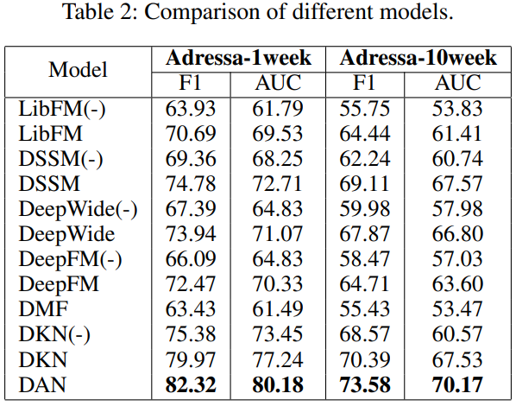
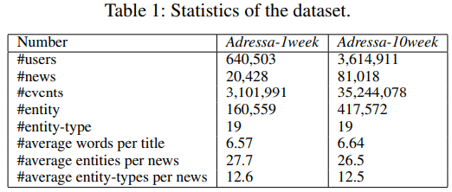
ATAI
Advanced Technique of Artificial Intelligence
Chongqing University of Technology
5. DAN Conclusion
Advantages:
① PCNN better extracts news Information；
② ARNN can better captures sequence information relevance of user history reading;
③ ANN treats user’s historical reading information differently and better captures user’s diverse reading interests.
Notes:
最后我们可以看到考虑到用户历史点击新闻的序列以及新闻概要的信息后，实验结果是有明显提升的，而知识图谱在新闻中的推荐也是非常有效的，因此我的下一篇工作将会考虑知识图谱在情感分析中的作用，以上就是我汇报的全部内容，谢谢大家。

